Slide 1
CURSO TALLER
ANALISIS DE COMPONENTES PRINCIPALES
Dr. Porfirio Gutiérrez González
Mat. Jessica Jaqueline Machuca Vergara

Slide 2
Análisis de Componentes Principales con la Matriz de Varianza y Covarianza
Variables
pH
conductividad
viscosidad
Densidad
Velocidad de sonido
Índice refracción

Slide 3
EJEMPLO: Resultados de medidas de marcas de tequila

Slide 4
MEDIDAS DE TENDENCIA CENTRAL Y VARIACION DE MARCAS DE TEQUILA
 | Recuento | Promedio | Varianza | Desviación Estándar
pH | 53 | 4.17283 | 0.161632 | 0.402035
conductividad | 53 | 39.0109 | 1200.96 | 34.6549
viscosidad | 53 | 0.0024438 | 1.19E-08 | 0.000109267
Densidad | 53 | 0.952549 | 0.000122716 | 0.0110777
Velocidad de sonido | 53 | 1600.49 | 129.061 | 11.3605
Índice refracción | 53 | 1.35221 | 8.65159E-06 | 0.00294136
 | VARIANZA TOTAL |  | 1330.182763
 | pH | conductividad | viscosidad | Densidad | Velocidad de sonido | RI
pH | 0.161632 | 0.480767 | 1.1233E-05 | 0.00085408 | 1.75714 | 0.000451423
 | -53 | -53 | -53 | -53 | -53 | -53
conductividad | 0.480767 | 1200.96 | -0.00058535 | 0.342538 | 14.3726 | -0.0140171
 | -53 | -53 | -53 | -53 | -53 | -53
viscosidad | 1.12333E-05 | -0.000585352 | 1.19E-08 | -2.12E-07 | -0.000168604 | 2.61E-07
 | -53 | -53 | -53 | -53 | -53 | -53
Densidad | 0.000854079 | 0.342538 | -2.12E-07 | 0.00012272 | 0.0368873 | -0.0000028
 | -53 | -53 | -53 | -53 | -53 | -53
Velocidad de sonido | 1.75714 | 14.3726 | -0.0001686 | 0.0368873 | 129.061 | 0.0108572
 | -53 | -53 | -53 | -53 | -53 | -53
Indice refraccion | 0.000451423 | -0.0140171 | 2.61E-07 | -0.0000028 | 0.0108572 | 8.65159E-06
 | -53 | -53 | -53 | -53 | -53 | -53

Slide 5
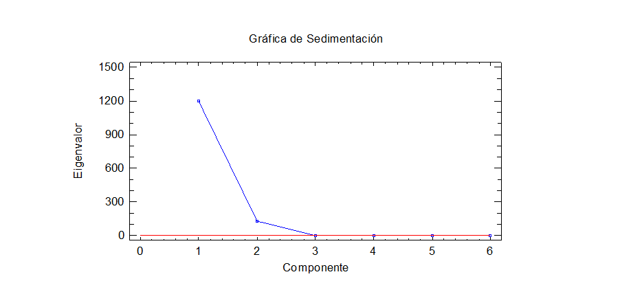
Análisis de Componentes Principales con la Matriz de Varianza y Covarianza
Componente | Eigenvalor | Porcentaje de | Porcentaje
Número |  | Varianza | Acumulado
1 | 1201.16 | 90.3 | 90.3
2 | 128.892 | 9.69 | 99.99
3 | 0.137617 | 0.01 | 100
4 | 1.66416E-05 | 0 | 100

Slide 6
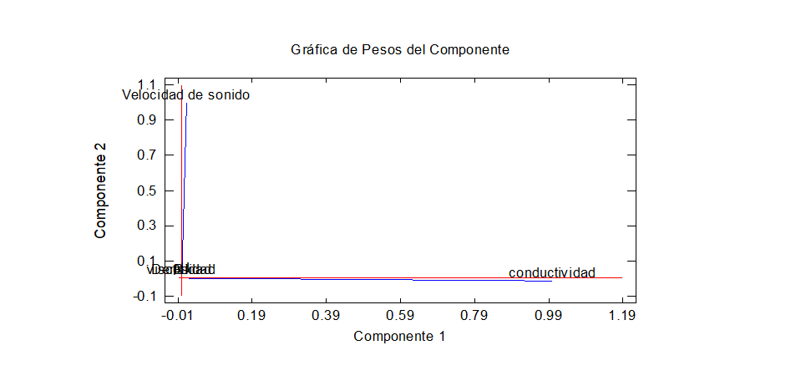
Análisis de Componentes Principales con la Matriz de Varianza y Covarianza
 | Componente 1 | Componente 2
pH | 0.000419885 | 0.0135972
conductividad | 0.99991 | -0.0134101
viscosidad | -4.89E-07 | 0.00000
Densidad | 0.00028556 | 0.000250587
Velocidad de sonido | 0.0134056 | 0.999818
Índice refracción | -1.15473E-05 | 8.57255E-05

Slide 7
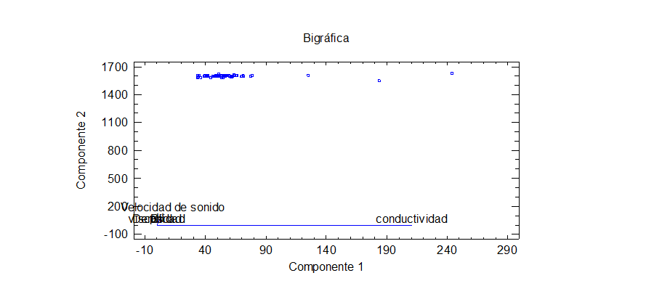
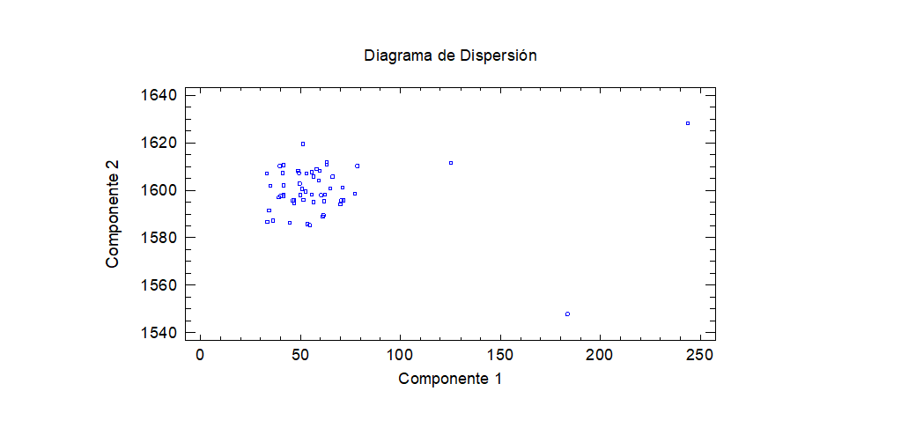

Slide 8
MEDIDAS DE TENDENCIA CENTRAL Y VARIACION DE MARCAS DE TEQUILA
DATOS ESTANDARIZADOS
 | Recuento | Promedio | Varianza | Desviación Estándar
pH | 53 | 0 | 1 | 1
conductividad | 53 | 0 | 1 | 1
viscosidad | 53 | 0 | 1 | 1
Densidad | 53 | 0 | 1 | 1
Velocidad de sonido | 53 | 0 | 1 | 1
Índice refracción | 53 | 0 | 1 | 1
 | VARIANZA TOTAL |  | 6

Slide 9
MATRIZ DE CORRELACIONES
 | pH | conductividad | viscosidad | Densidad | Velocidad de sonido | Índice refracción
pH |  | 0.0345 | 0.2557 | 0.1918 | 0.3847 | 0.3817
 |  | -53 | -53 | -53 | -53 | -53
 |  | 0.8062 | 0.0646 | 0.1689 | 0.0044 | 0.0048
conductividad | 0.0345 |  | -0.1546 | 0.8923 | 0.0365 | -0.1375
 | -53 |  | -53 | -53 | -53 | -53
 | 0.8062 |  | 0.2691 | 0 | 0.7952 | 0.3261
viscosidad | 0.2557 | -0.1546 |  | -0.1749 | -0.1358 | 0.8124
 | -53 | -53 |  | -53 | -53 | -53
 | 0.0646 | 0.2691 |  | 0.2103 | 0.3322 | 0
Densidad | 0.1918 | 0.8923 | -0.1749 |  | 0.2931 | -0.0859
 | -53 | -53 | -53 |  | -53 | -53
 | 0.1689 | 0 | 0.2103 |  | 0.0332 | 0.5407
Velocidad de sonido | 0.3847 | 0.0365 | -0.1358 | 0.2931 |  | 0.3249
 | -53 | -53 | -53 | -53 |  | -53
 | 0.0044 | 0.7952 | 0.3322 | 0.0332 |  | 0.0176
RI | 0.3817 | -0.1375 | 0.8124 | -0.0859 | 0.3249
 | -53 | -53 | -53 | -53 | -53
 | 0.0048 | 0.3261 | 0 | 0.5407 | 0.0176

Slide 10
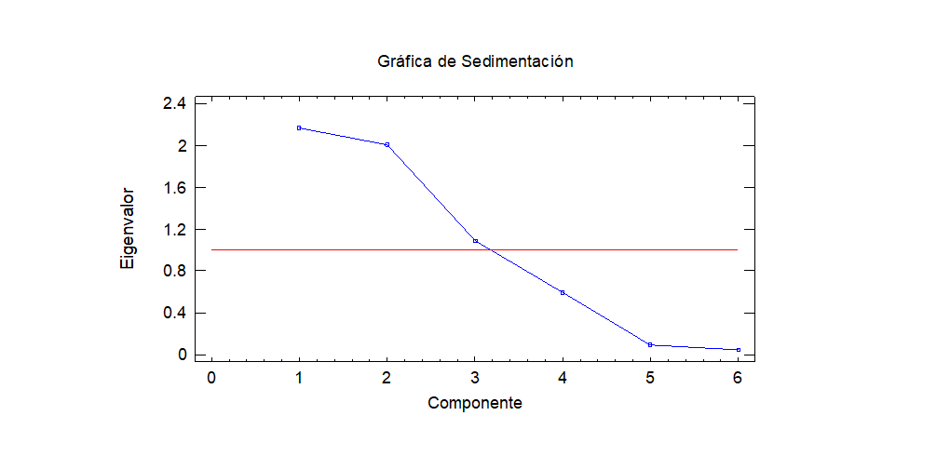
Análisis de Componentes Principales con la Matriz Correlación
Componente |  | Porcentaje de | Porcentaje
Número | Eigenvalor | Varianza | Acumulado
1 | 2.17045 | 36.174 | 36.174
2 | 2.0095 | 33.492 | 69.666
3 | 1.0855 | 18.092 | 87.758
4 | 0.593453 | 9.891 | 97.648
5 | 0.0952907 | 1.588 | 99.237
6 | 0.0458014 | 0.763 | 100

Slide 11
Análisis de Componentes Principales con la Matriz Correlación
 | Componente | Componente | Componente
 | 1 | 2 | 3
pH | 0.238999 | 0.446694 | 0.275948
conductividad | -0.429585 | 0.437078 | -0.40954
viscosidad | 0.543652 | 0.162192 | -0.501823
Densidad | -0.396038 | 0.538949 | -0.18673
Velocidad de sonido | 0.055658 | 0.42743 | 0.669443
RI | 0.550304 | 0.331601 | -0.145879

Slide 12
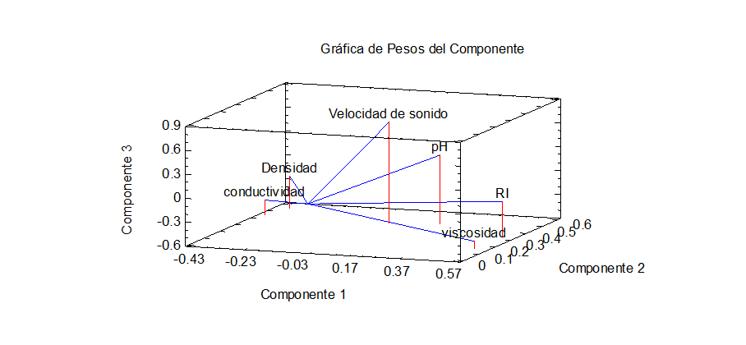
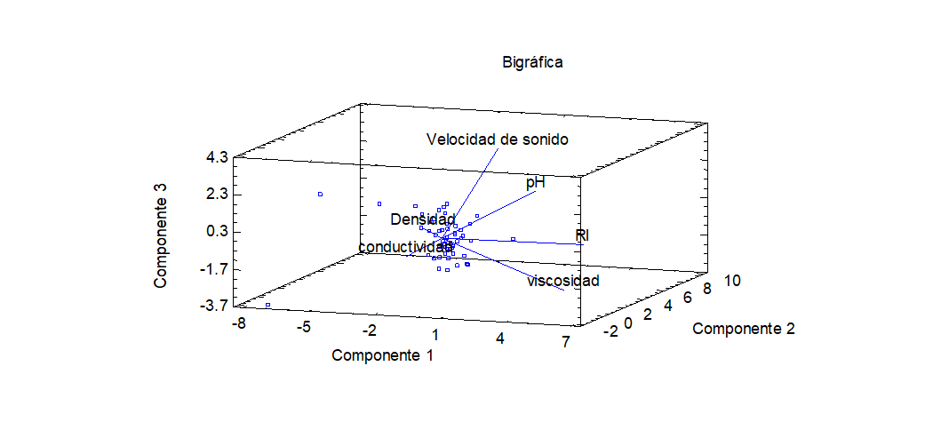
Análisis de Componentes Principales con la Matriz Correlación

Slide 13
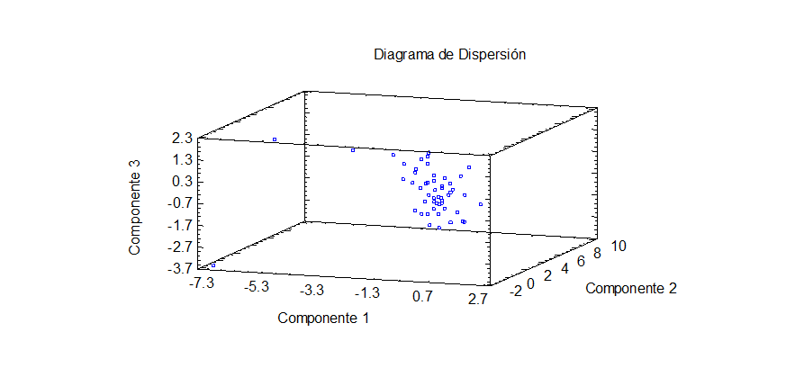
Análisis de Componentes Principales con la Matriz Correlación

